Slide 1
Космос и экология

Slide 2
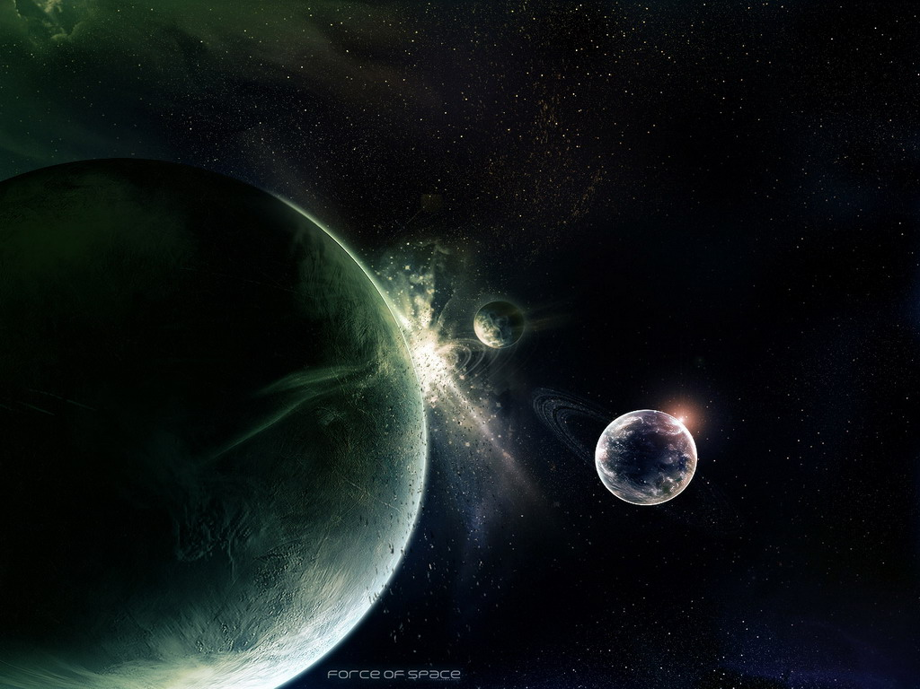
Космическое пространство постепенно становится своеобразной частью среды обитания и деятельности человека. Сфера взаимодействия общества и природы выходит за пределы планеты.

Slide 3
Через атмосферу осуществляется обмен вещества Земли с Космосом. Атмосфера Земли насквозь пронизывается мощной радиацией Солнца, определяющей тепловой режим поверхности планеты, вызывающей диссоциацию молекул атмосферных газов и ионизацию атомов.

Slide 4
Выбросы продуктов сгорания ракетных двигателей могут вызвать выпадение кислотных дождей, увеличение содержания в воздухе взвешенных частиц, токсичное загрязнение облачного покрова.

Slide 5
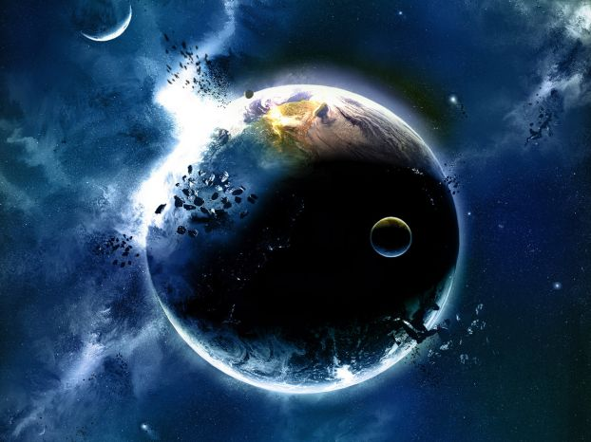
Озоновый слой Земли разрушают ракетные двигатели, работающие на твердом топливе

Slide 6
Неизбежное осаждение радиоактивных веществ из ближнего космоса в приземную атмосферу и далее на земную поверхность опасно для окружающей среды.

Slide 7
Накапливающийся космический мусор в околоземном пространстве представляет опасность для космических аппаратов.

Slide 8
В 2001 году МКС едва не столкнулась с семикилограммовым прибором, утерянным американскими астронавтами

Slide 9
Эффективных практических мер по уничтожению космического мусора на настоящем уровне технического развития Человечества не существует!
Необходимы разработки и внедрение мероприятий, направленных на снижение засоренности околоземного пространства

Slide 10
● Самый первый телескоп для наблюдения за космическим мусором создан в Америке
●Японское космическое агентство (JAXA) займется чисткой орбиты Земли при помощи гигантских металлических сетей
●Российская космическая корпорация «Энергия» разрабатывает проект орбитального мусоросборщика

Slide 11
Антропогенные воздействия на околоземное космическое пространство изучены к настоящему времени далеко не полностью, а их степень опасности с точки зрения воздействия на биосферу и возможного изменения характеристик околоземной космической среды различна.

Slide 12
Выводы
Рассмотренные различные воздействия на околоземное
космическое пространство изучены к настоящему времени далеко не
полностью а их степень опасности с точки зрения воздействия на
биосферу и возможного изменения характеристик околоземной
космической среды существенно различны ,и от ее скорейшего
решения данной проблемы зависят как дальнейшее развитие
космической деятельности человечества ,так и обеспечение
существования современной цивилизации.

